Slide 1
Алгоритм Форчуна
Дальневосточный федеральный университет
Алгоритмы и структуры данных
Выполнила Быкова Анна Вадимовна
Б9121-09.03.03ПИКД
Руководитель доцент ИМКТ Кленин Александр Сергеевич
2022
Notes:
Титульный слайд

Slide 2

Постановка задачи
Изучить алгоритм Форчуна и описать его в виде научного доклада
Реализовать алгоритм Форчуна
Провести исследование на ***
Результат работы выложить на GitHub
Notes:
Постановка задачи

Slide 3
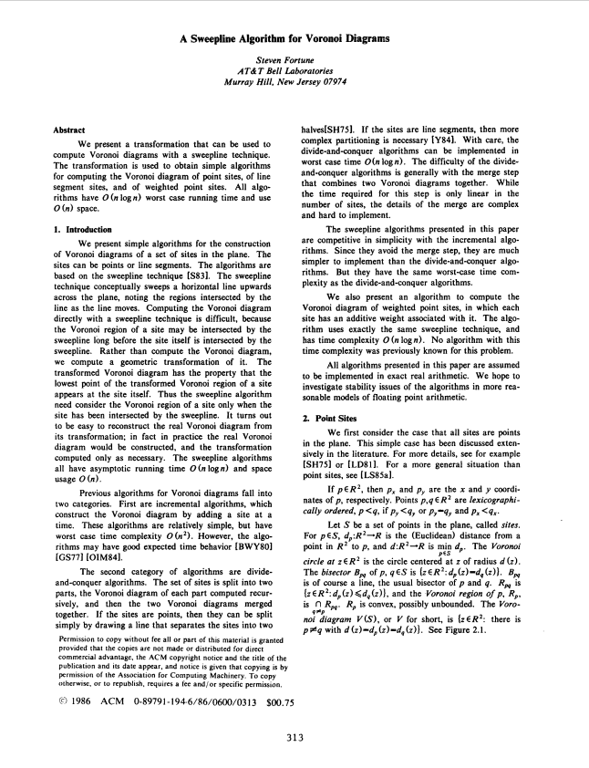
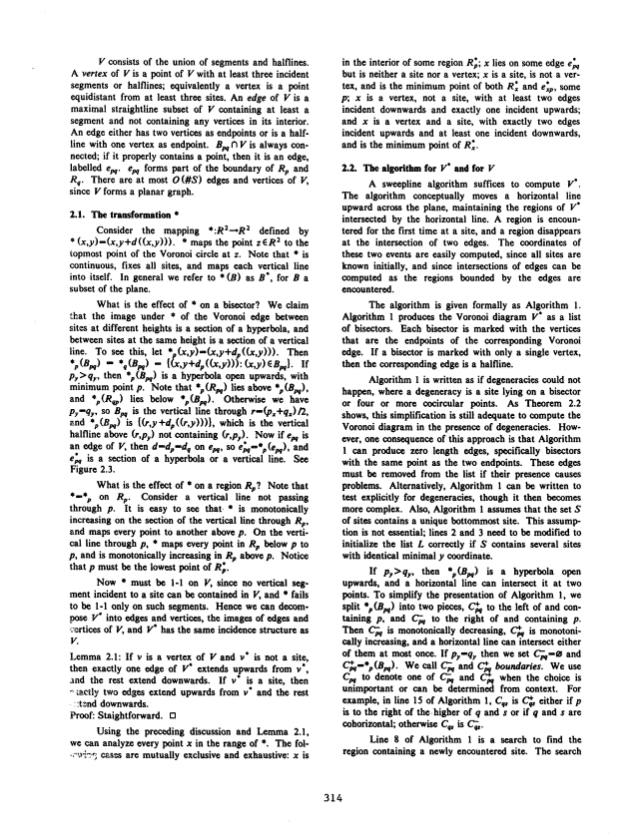
История создания
Опубликован Стивеном Форчуном(1985)
Notes:
Авторы и история CLTKFNM RJYNEH B YFCKJBNM LHEU YF LHEUF

Slide 4
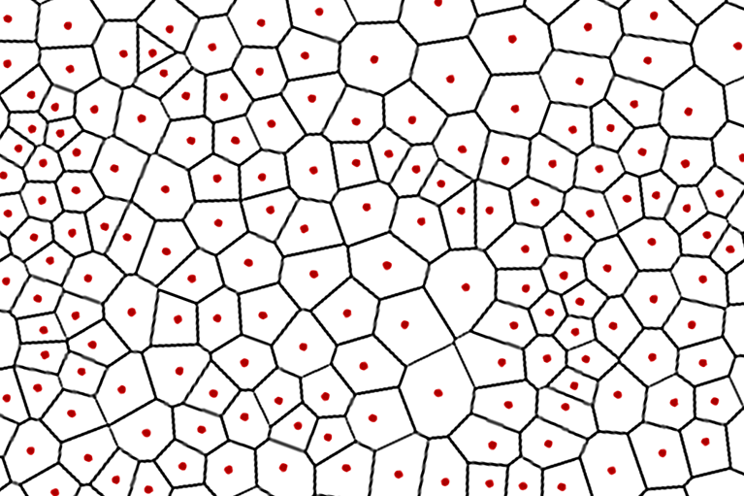
Диаграмма вороного
P={p1,p2,...,pn}— множество точек на плоскости
Notes:
ячейки

Slide 5
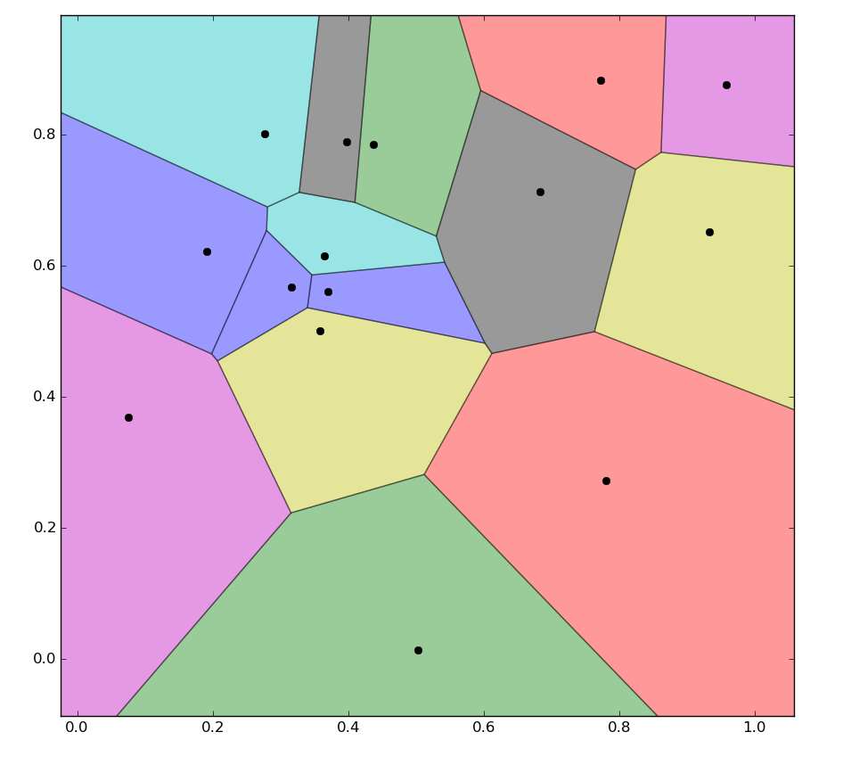
Результат работы алгоритма Форчуна
Готовая диаграмма Вороного

Slide 6
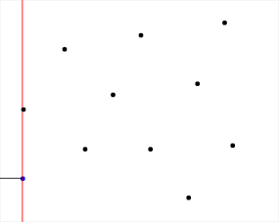
Движение заметающей прямой
Принцип работы Алгоритма Форчуна

Slide 7
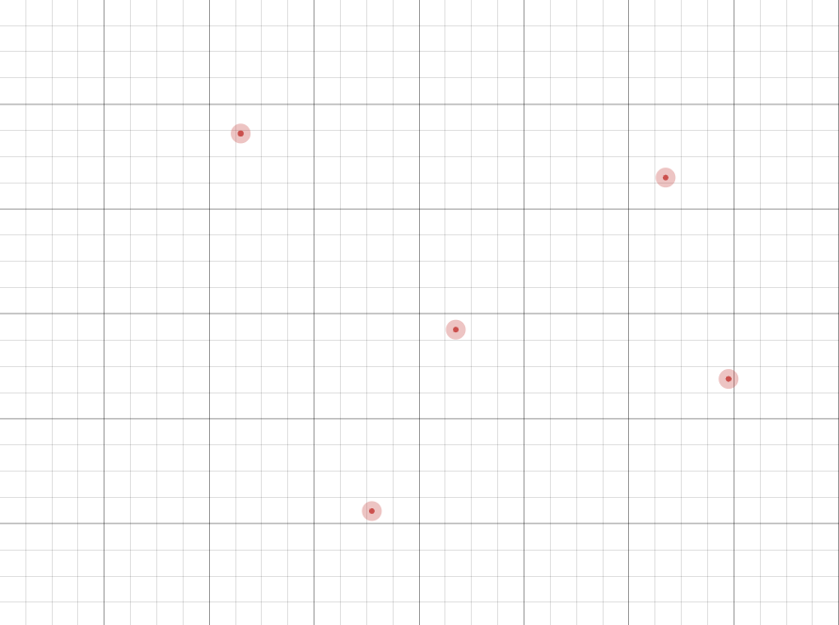
Описание работы. Исходные точки
Имеется набор исходных точек – сайтов
Notes:
Описание работы алгоритма

Slide 8
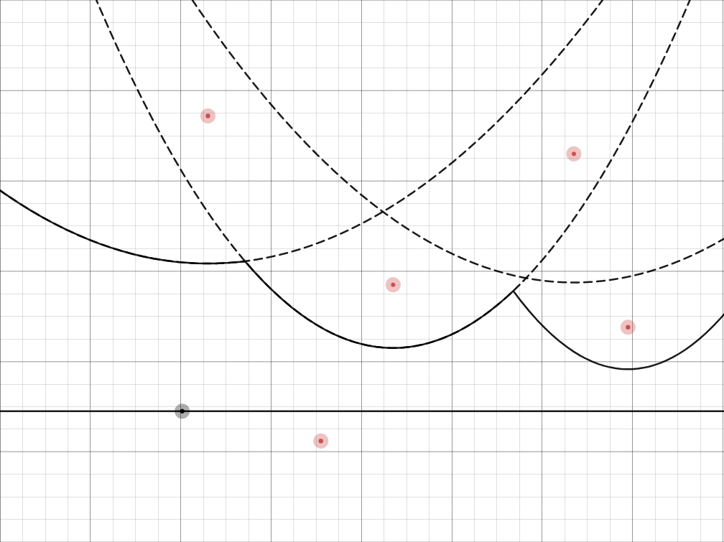
Построение парабол, события
Строятся параболы с фокусом в сайтах

Slide 9
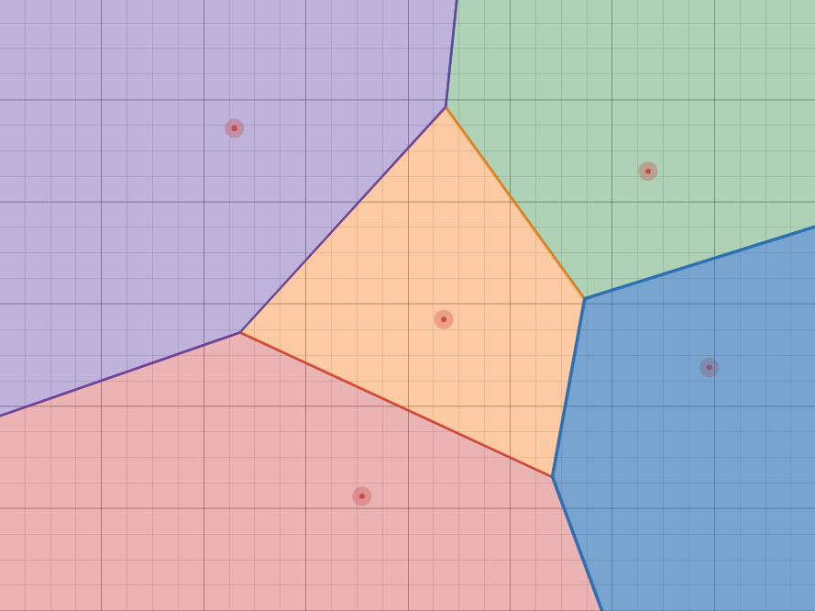
Ребра диаграммы Вороного
Пересечения ветвей парабол образуют ребра диаграммы Вороного

Slide 10

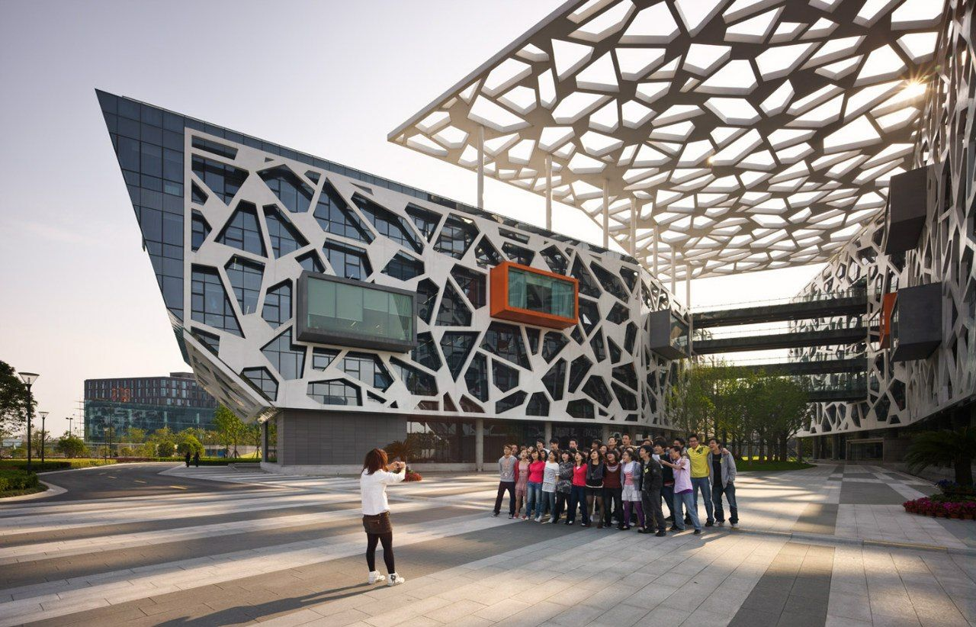
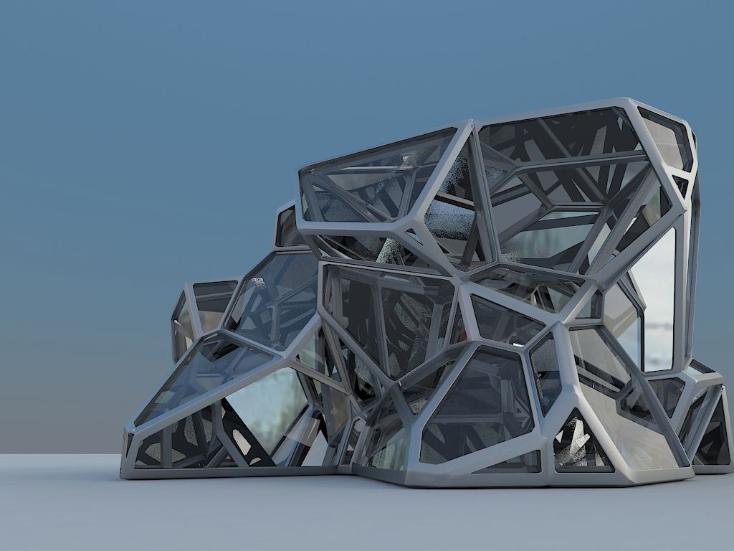
Применение в архитектуре

Slide 11
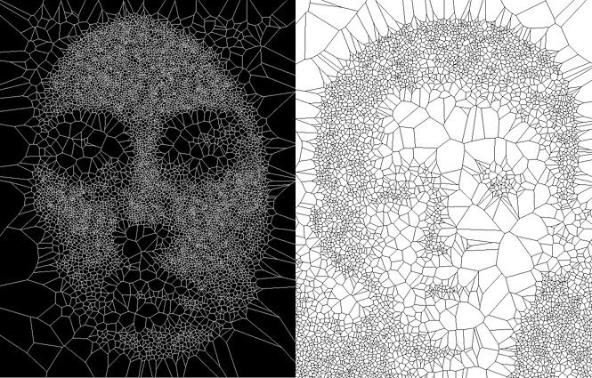
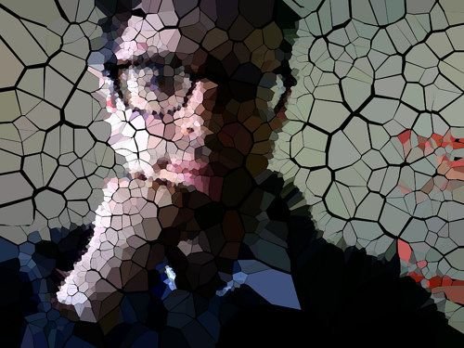
Применение в моделировании изображений

Slide 12
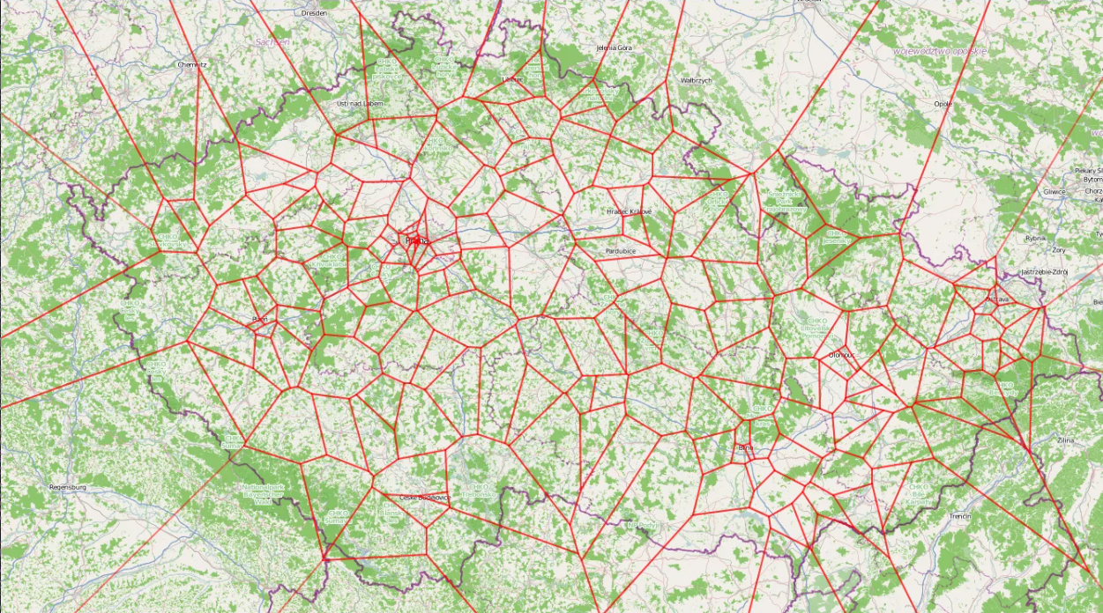
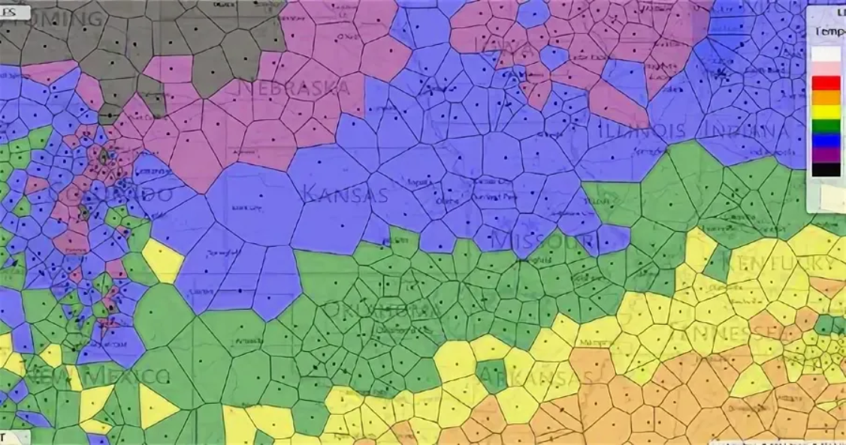
Применение в картографии

Slide 13
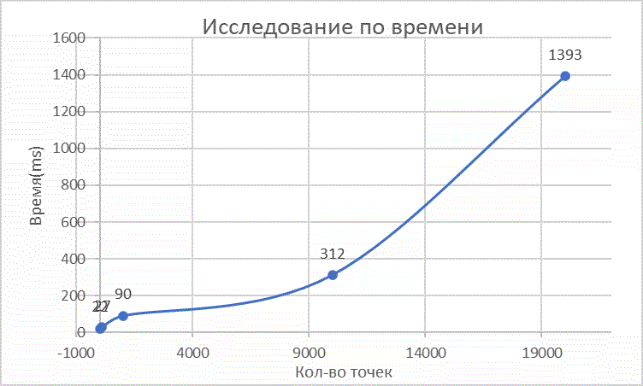
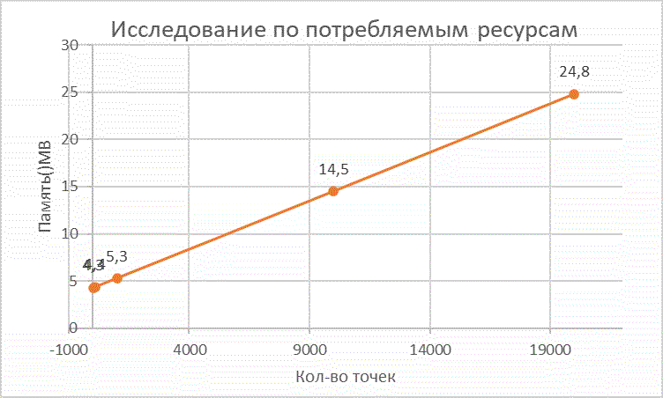
Исследование производительности
Notes:
Написать технические вещи

Slide 14
Заключение
Алгоритм Форчуна:
изучен по литературным источникам
изложен в удобной для понимания форме
реализовано построение диаграммы Вороного по методу Форчуна
предложена визуализация для получения общего представления
исследована производительность для разного количества входных данных
10
100
1000
10000

